Slide 2
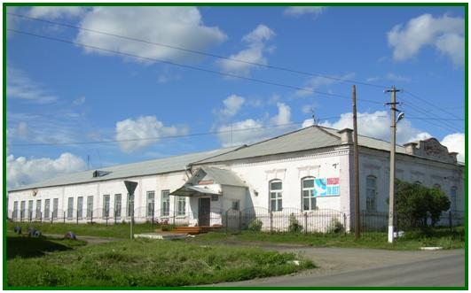
Цель проекта:
Формирование уважения к прошлому и настоящему, традициям и культуре своего народа, становление личности гражданина и патриота России с присущими ему ценностями, взглядами, ориентациями через создание алфавитного путеводителя по селу Большое Трифоново.
Руководитель проекта: директор МБОУ « ООШ №5» Ширшова З.Е.
Участники проекта:
учащиеся МБОУ «ООШ № 5», педагоги, жители села.
Авторы идеи проекта:
учитель МБОУ «ООШ № 5» Булатова Елена Владимировна,
зав. Б-Трифоновской библиотеки Редькина Наталья Алексеевна.

Slide 3
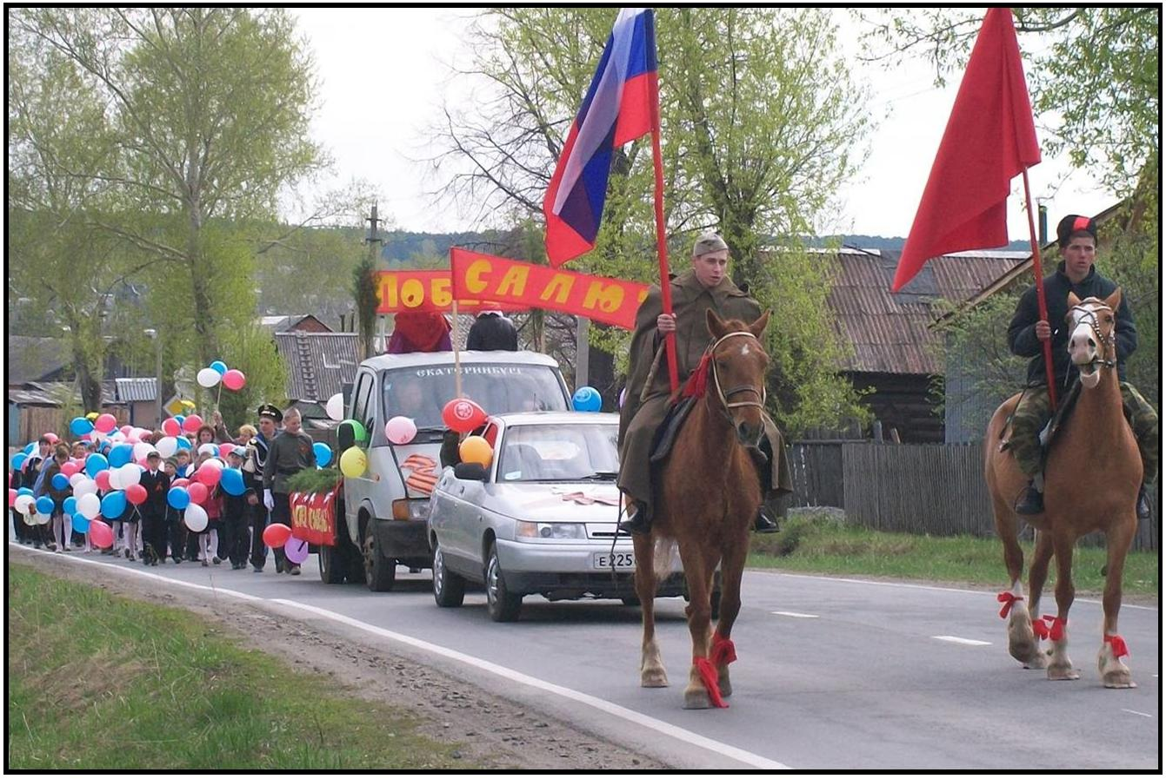
Задачи проекта:
1. Обогащение содержания гражданско-патриотического воспитания в образовательно-воспитательном пространстве школы;
2. Формирование единого образовательного пространства школы, так как реализация проекта предполагает участие педагогов и учащихся, интересующихся вопросами организации исследования и проведения проектов, презентации их результатов.
Для реализации проекта на первом этапе необходим пересмотр всей воспитательной системы школы, наполнение её индивидуальными и групповыми межпредметными и монопроектами о родном селе, его историческом прошлом, его экономическом развитии, экологической составляющей, которые будут являться частью одного общего социально-культурологического проекта.

Slide 4
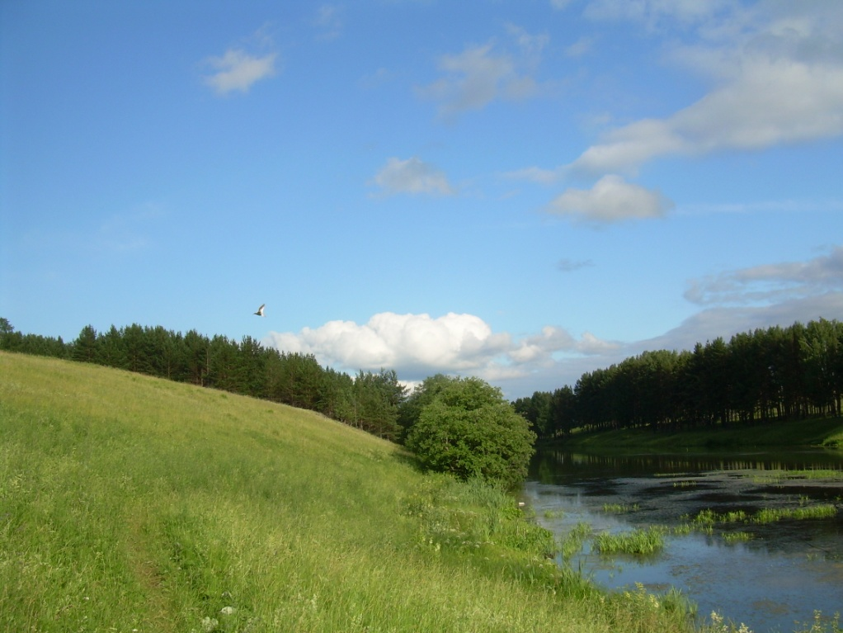
Актуальность проекта
С огромным интересом мы читаем книги о дальних странах, заучиваем таинственные названия, узнаем о высоких горах и жарких пустынях, бурных морях и пещерах, сказочных животных и растениях, о полярном сиянии и извержении вулканов. А наш родной край кажется таким малоприметным, серым и скучным, что о нём и говорить, кажется, нечего. Лишь с возрастом человек начинает понимать и чувствовать скромную красоту родных лесов и полей, волнующую тихую голубизну наших рек и озер, видеть поэзию в названиях сел и деревень. Хотелось бы, чтобы открытие каждым человеком своего края состоялось как можно раньше, и интерес этот сохранялся как можно дольше!
Мы считаем, что наше село обладает привлекательными природными, культурологическими и историко-культурными ресурсами туризма. Хотелось бы, что о нашей малой родине узнали как можно больше людей на земле.
Наш проект будет содействовать развитию туризма в районе, создаст информационный ресурс для реальных и виртуальных экскурсионных маршрутов. Сделает доступным для широкого круга людей, в том числе и людям с ограниченными возможностями краеведческий, историко-культурный материал, накопленный участниками проекта.

Slide 5
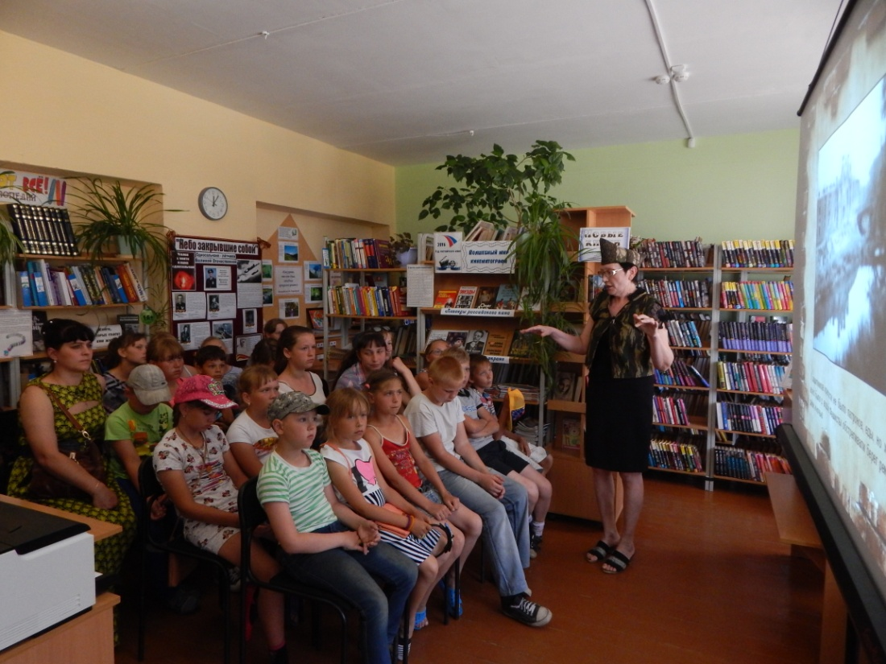
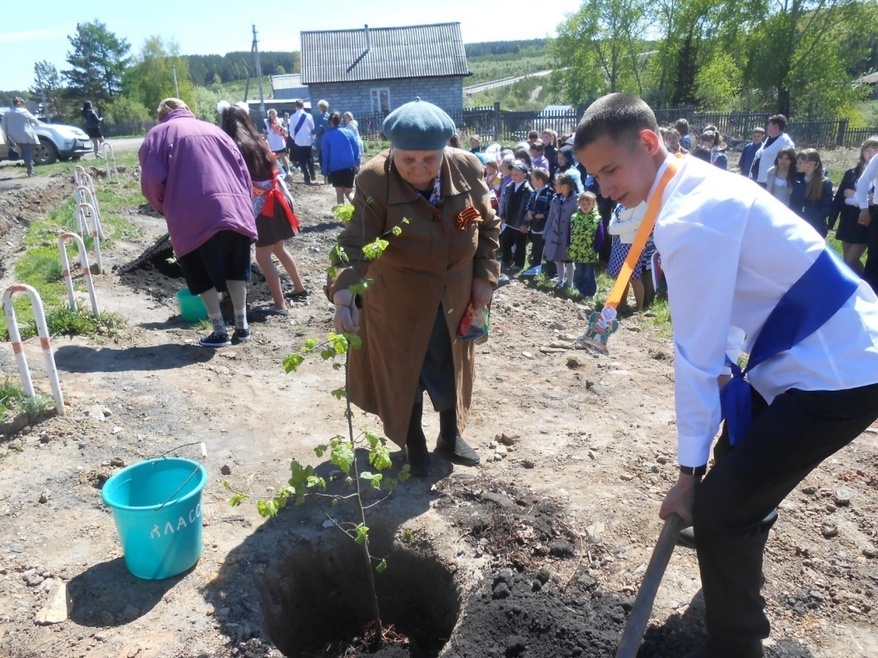
Механизм реализации программы
Организационное сопровождение Проекта осуществляет МБОУ «ООШ № 5» при участии социальных партнёров: Б-Трифоновской библиотеки, МБДОУ №13, ветеранской организации села, ТОМС, родители учащихся, предприятий села.

Slide 6
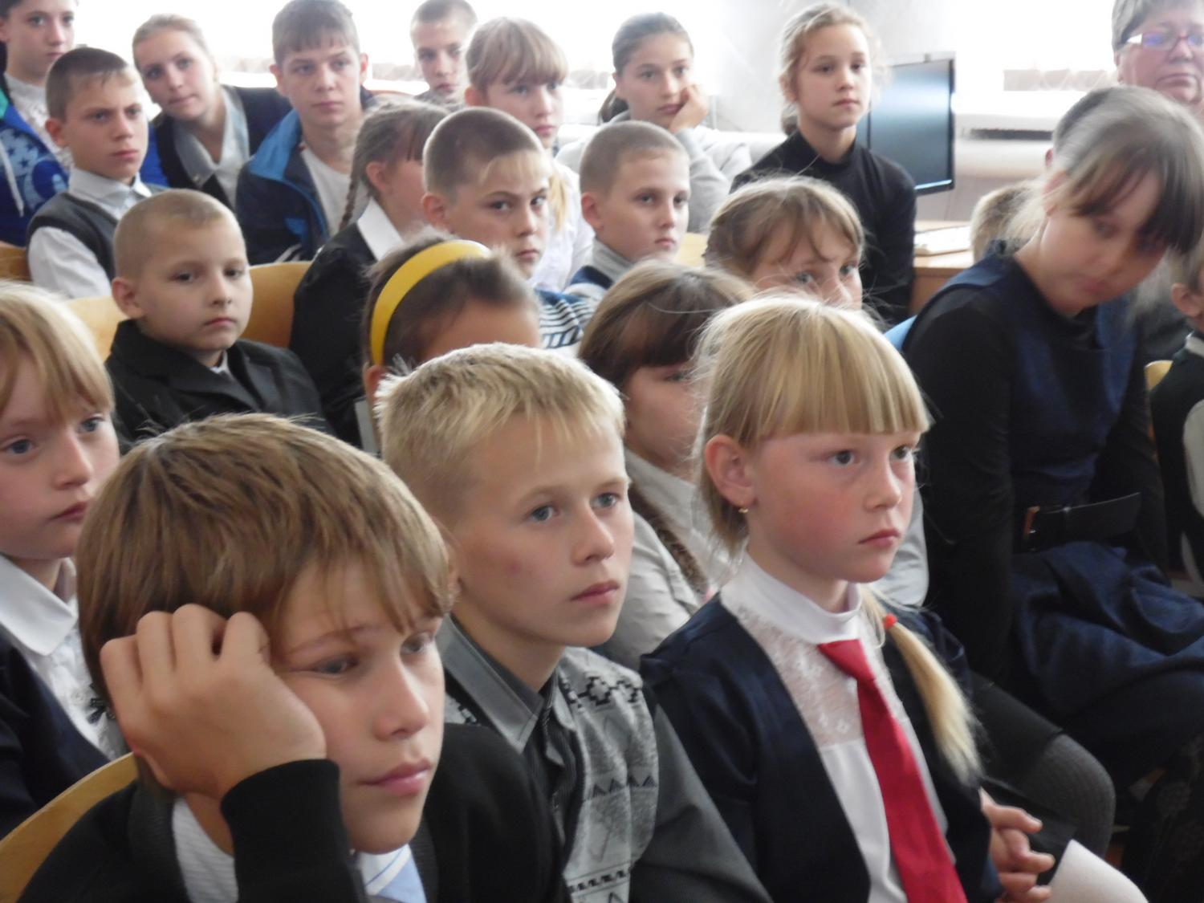
Формы реализации программы
Научно-практическая конференция;
Классные часы;
Тематические месячники;
Традиционные акции и мероприятий;
Виртуальные экскурсии;
Беседы - встречи;
Часы мужества;
Презентация путеводителя (проводится в форме большого общешкольного праздника с приглашением всех участников проекта и социальных партнёров

Slide 7
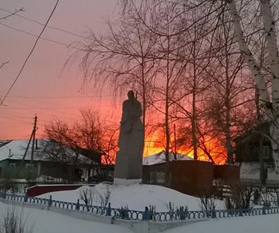
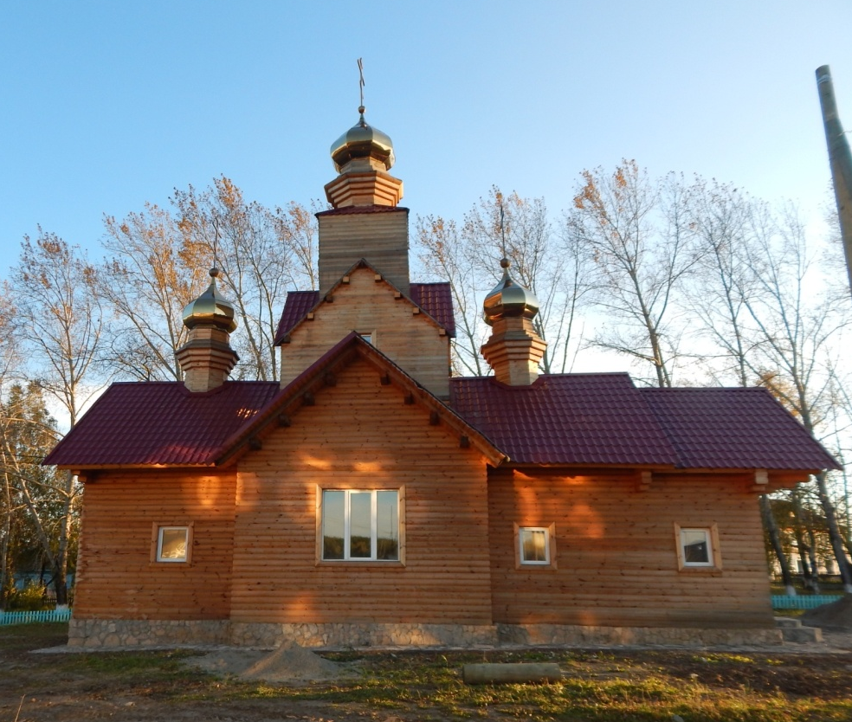
Достигаемые эффекты
Формирование активной, самостоятельной и инициативной позиции учащихся
Развитие общеучебных умений и навыков учащихся: исследовательских, рефлексивных, самооценочных;
Формирование у учащихся не просто умений, а компетенций, т. е. умений, непосредственно сопряженных с опытом их применения в практической деятельности;
Выявление и поддержка одарённых детей;
Повышение мастерства учителя, развитие его инновационной культуры;
Расширение социально-образовательного партнёрства;
Создание фонда уникальных продуктов краеведческой тематики на электронных носителях в виде электронных и видео презентаций; фотогалерей, способных расширить у детей и подростков представление о родном крае, его истории, культуре, людях.

Slide 8
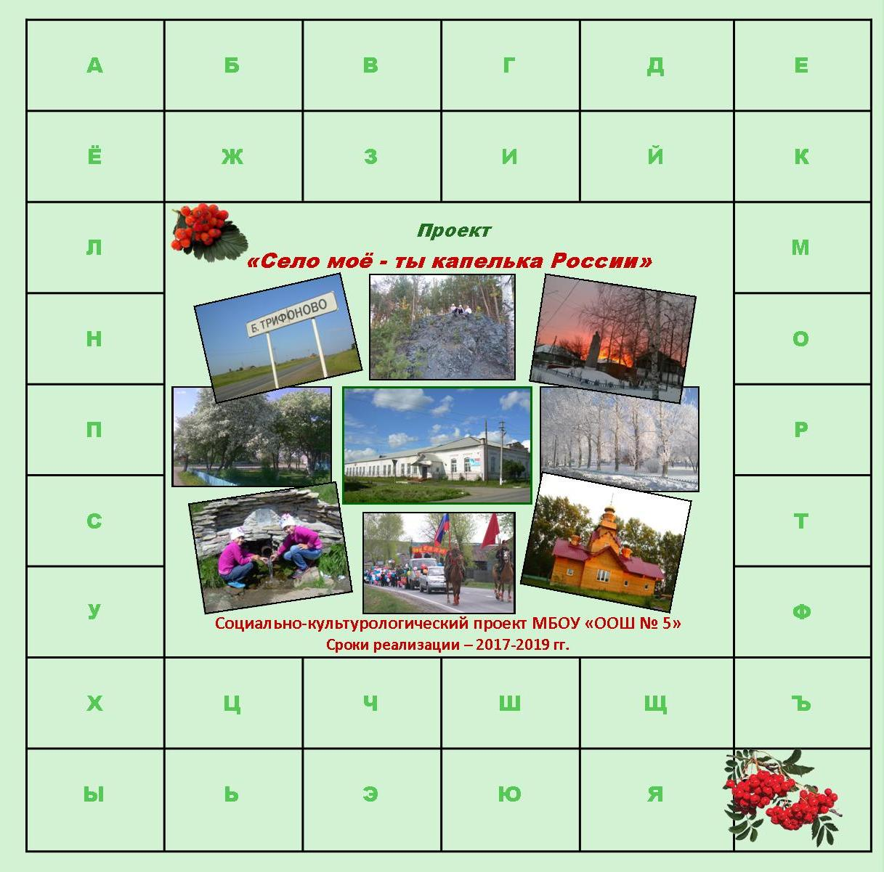
Баннер – реализация проекта
А

